Slide 1
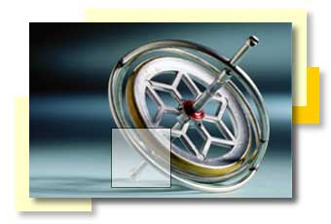
Φυσική Α Λυκείου
Μηχανική

Slide 2
Θεμελιώδη- Παράγωγα Μεγέθη
Η περιγραφή των φαινομένων επιτυγχάνεται με τη χρήση των φυσικών μεγεθών. Αυτά χωρίζονται σε
Θεμελιώδη: μάζα m, μήκος s, χρόνος t
ένταση ηλ. ρεύματος Ι, θερμοκρασία Τ, ποσότητα ύλης n,
φωτεινή ένταση I_{v}
Παράγωγα: είναι αυτά που ορίζονται με τη βοήθεια των θεμελιωδών μεγεθών πχ επιφάνεια S, όγκος V, πυκνότητα ρ, ταχύτητα u, επιτάχυνση α, δύναμη F, ενέργεια Ε και άλλα

Slide 3
Το Διεθνές Σύστημα Μονάδων S.I.
Το διεθνές σύστημα μονάδων είναι ένα σύνολο μονάδων θεμελιωδών μεγεθών και παραγώγων μεγεθών
Μέγεθος | Σύμβολο | Μονάδα | Όνομα
Μήκος | S | 1 m | Μέτρο
Μάζα | M | 1 kgr | Κιλό
Χρόνος | t | 1 sec | Δευτερόλεπτο
Θερμοκρασία | Τ | 1 Κ | Κέλβιν
Ένταση ρεύματος | Ι | 1 Α | Αμπέρ
Τάση | V | 1 Volt | Βόλτ
Ισχύς | Ρ | 1 W | Βάτ

Slide 4
Είδη Μεγεθών στη Φυσική
Τα φυσικά μεγέθη χωρίζονται σε δύο μεγάλες κατηγορίες:
Μονόμετρα: είναι τα μεγέθη που καθορίζονται πλήρως εάν γνωρίζουμε το μέτρο τους
Χρόνος, μάζα, θερμοκρασία, ενέργεια κ.α.
Διανυσματικά: είναι τα μεγέθη που καθορίζονται πλήρως εάν γνωρίζουμε όχι μόνο το μέτρο τους αλλά και την κατεύθυνση και το σημείο εφαρμογής τους
Θέση, μετατόπιση, ταχύτητα, επιτάχυνση, δύναμη κ.α.

Slide 5
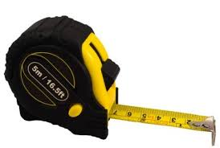
ΜΗΚΟΣ (πλάτος, ύψος, πάχος, βάθος)
Μονάδα μέτρησης στο (S.I.)
1 μέτρο (m)
Mετατροπές των μονάδων μήκους
Km
:1000
Km
•1000
m
:10
m
•10
dm
•10
:10
dm
cm
:10
cm
•10
mm
mm

Slide 6
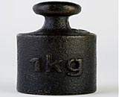
MAZA
m (mass)
Είναι η ποσότητα της ύλης που περιέχεται σε ένα σώμα
ΜΟΝΑΔΕΣ ΜΑΖΑΣ
Μονάδα μέτρησης της μάζας στο Διεθνές Σύστημα μονάδων (S.I.)
1 χιλιόγραμμο (Kg)
tn
:1000
tn
•1000
:1000
Kg
Kg
•1000
:1000
g
g
•1000
mg
mg

Slide 7
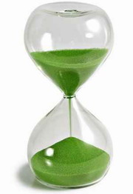
XΡΟΝΟΣ
t (time)
Χρονικό διάστημα είναι αυτό που μετρά το χρονόμετρο.
Χρονική στιγμή είναι αυτό που δείχνει το ρολόι.
ΜΟΝΑΔΕΣ ΧΡΟΝΟΥ
Μονάδα μέτρησης του χρόνου στο Διεθνές Σύστημα μονάδων (S.I.)
1 δευτερόλεπτο (s)
h
h
•60
:60
min
:60
min
•60
s
s

Slide 8
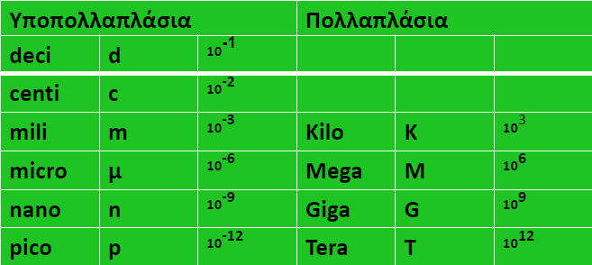

Slide 9
Μεταβολή ενός μεγέθους
Μεταβολή ενός μεγέθους =
τελική τιμή - αρχική τιμή του μεγέθους
παριστάνεται
με το ελληνικό γράμμα δέλτα Δ
Π. χ. Μεταβολή της θερμοκρασίας ενός σώματος :
Δθ = θ_{τελ} - θ_{αρχ}
Μεταβολή της ταχύτητας ενός σώματος :
Δυ = υ_{τελ} - υ_{αρχ}

Slide 10
Ρυθμός μεταβολής ενός φυσικού μεγέθους Φ
το πηλίκο της μεταβολής
του φυσικού μεγέθους Φ
διά της μεταβολής του
χρόνου
εκφράζει
την μεταβολή του φυσικού μεγέθους που αντιστοιχεί στη μονάδα του χρόνου
μεταβολή της θερμοκρασίας
χρονική διάρκεια
της μεταβολής
της θερμοκρασίας
Π.χ. Ρυθμός μεταβολής της θερμοκρασίας =

Slide 11
Διανυσματικά μεγέθη
Τα μεγέθη που παριστάνονται με ένα βέλος
Έχουν μέτρο
Έχουν κατεύθυνση
Διεύθυνση
Φορά
Έχουν σημείο εφαρμογής
Φορά
Διεύθυνση
Σημείο Εφαρμογής
Μέτρο

Slide 12
Διανυσματικά μεγέθη
Διανυσματικά μεγέθη είναι:
Θέση
Μετατόπιση Δχ
Ταχύτητα u
Επιτάχυνση α
Δύναμη F
F
a
u

Slide 13
Διανύσματα
Ομόρροπα διανύσματα
Ίδια κατεύθυνση
Μπορούν να έχουν διαφορετικό μέτρο
Αντίρροπα διανύσματα
Αντίθετη κατεύθυνση
Μπορούν να έχουν διαφορετικό μέτρο

Slide 14
Διανύσματα
Ίσα διανύσματα
Ίδια κατεύθυνση
Ίσο μέτρο
Αντίθετα διανύσματα
Αντίθετη κατεύθυνση
Ίσο μέτρο

Slide 15
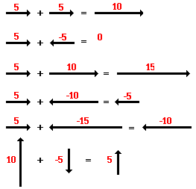
Πράξεις στα διανύσματα

Slide 16
Διαγράμματα-Γραφικές Παραστάσεις
Εάν ένα μέγεθος x είναι σταθερό τότε το διάγραμμα συναρτήσει του χρόνου είναι μία ευθεία γραμμή παράλληλη με τον άξονα των χρόνων
Εάν ένα μέγεθος x δίνεται σε σχέση με το χρόνο t από την σχέση x=a.t , όπου a ένας σταθερός αριθμός τότε το διάγραμμα είναι μία ευθεία γραμμή που διέρχεται από την αρχή των αξόνων
Εάν ένα μέγεθος x δίνεται από την σχέση x=a.t+β τότε το διάγραμμα είναι μία ευθεία γραμμή που διέρχεται από το σημείο β
β

Slide 17
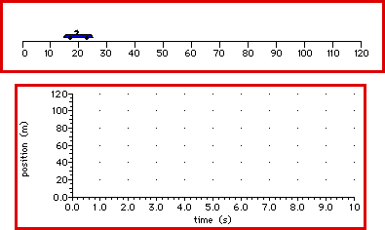
Σύστημα αναφοράς
Κίνηση σημαίνει αλλαγή της θέσης ως προς κάποιο ακίνητο σημείο Ο
Εμείς θα ασχοληθούμε μόνο με ευθύγραμμες κινήσεις
Ορίζουμε μία ευθεία γραμμή
Ορίζουμε την αρχή Ο

Slide 18
Θέση x
Θέση → απόσταση από το σημείο Ο
Μετριέται σε m
Διανυσματικό μέγεθος
Όταν είναι θετική το σώμα είναι μπροστά από το Ο
Όταν είναι αρνητική το σώμα είναι πίσω από το Ο

Slide 19
Μετατόπιση Δx
Μετατόπιση → αλλαγή της θέσης
Διανυσματικό μέγεθος
Τύπος : Δχ=Χ_{τελ}-Χ_{αρχ}
Παράδειγμα : Δχ=80-20=60

Slide 20
Μετατόπιση Δx
Πρόσημο μετατόπισης σώματος
Αν Δχ>0 κινείται προς τους μεγαλύτερους αριθμούς θέσης
Αν Δχ<0 κινείται προς τους μικρότερους αριθμούς θέσης
Δχ=8-4=4m
Δχ=3-7=-4m
Ο
χ= 4 χ= 8
Ο
χ= 3 χ= 7

Slide 21
Διάστημα s
Διάστημα S είναι το μήκος της τροχιάς που διαγράφει το κινητό
Δεν είναι το ίδιο με τη μετατόπιση Δχ
Δχa=12-4=8m
Δχb=8-12=-4m
Δχ=8-4=4m
S=8 + -4 = 12m
Ο
χ1= 4 m χ2= 8 m χ3=12 m

Slide 22
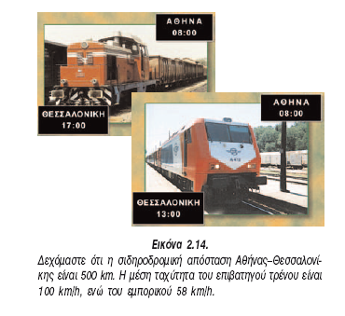
Μέση Ταχύτητα
u_{μ} = s/Δt
διάστημα (απόσταση)/χρονικό διάστημα

Slide 23
Διανυσματική μέση ταχύτητα
U_{μ} = ΔΧ/Δt
Μετατόπιση/χρονικό διάστημα

